Slide 1


全国大学生电子设计竞赛信息安全技术专题邀请赛报告
网络隐身系统
Network Stealth System
参赛队员：高小青 张子兼 朱利军
指导教师：张卫东 胡建伟
参赛学校：西安电子科技大学

Slide 2

目录
一、现状分析
二、直击问题
三、方案切入
四、系统概述
五、功能实现
六、系统特色
六、应用前景

Slide 3


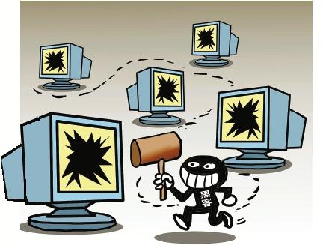
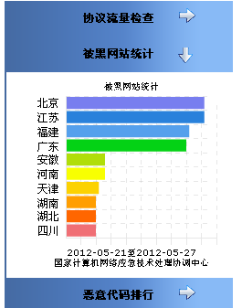
现状分析：
然而安全问题时刻都敲响了警钟！！！
处身于信息时代，网络为我们带来无价的便利

Slide 4




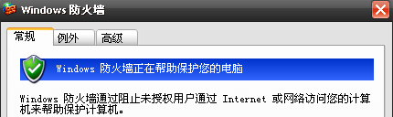

续：
隐
现有的安全防护
改进思路：防患于未然，干扰攻击者收集信息，“先知先觉”
能够提前防护吗？？？
现有的安全防护手段：针对攻击行为进行防御，“后知后觉”

Slide 5

直击问题
解决问题
网络入侵流程
潜伏沉默
踩点
伪造混淆
主动探测
得到目标E-mail
得到域名和IP信息
扫描
Dos攻击
得到端口号
系统账号表
网络资源信息
发送恶意邮件
主动欺骗
......
攻击网络服务
远程口令猜解
获取网络资源
主动干扰
嗅探
系统崩溃
......
......
......
......
隐 藏 自 己

Slide 6

方案切入点
协议
隐
身
策
略
五
元
组
源端口号
目的端口号
源IP地址
目的IP地址

Slide 7





系统概述
协议栈特征混淆
应用层
应用层
传输层
传输层
网络行为预判
网络层
单机网络化
网络层
网络接口层
动态多地址
网络接口层
反侦察隐身系统模型
普通TCP/IP四层模型
网络数据流

Slide 8
功能与实现
协议栈特征混淆
网络行为预判
单机网络化
动态多地址

Slide 9
动态多地址
建立源端口库
动态变更虚假的主机状态，虚假同一网段主机。
仿真
端口
建立目的端口库
假
仿真本机MAC
塞选可用源IP
仿真MAC
动态IP
建立目的MAC库
搜集可用目的IP

Slide 10





单机网络化
虚假不同网段主机，增加网络复杂度。
虚拟网络1
真实主机
设置不同TTL，影响网络拓扑结构的判断
Internet
虚拟网络2

Slide 11
网络行为预判
根据请求行为预判
Server OR Host
端 口 误 撞
畸 形 数 据 包
恶意
提前阻断网络行为
非法TCP/IP状态链
模拟提供虚假服务
高频率网络行为

Slide 12





数据栈特征混淆
混
淆
数
据
特
征
不分段标识DF位
接收窗口大小
协议栈特征混淆
安全隐患
嗅探
OR
TCP flags标识位
主动探测系统信息
解
决
办
法
端口复用技术
修改系统特征
更改端口进程信息
端口等待进程混淆
数据包信息更混淆

Slide 13
系统特色：
隐于无形，存于无形
防范未知安全问题
网络隐身系统
变被动防御为主动防御
提前预判恶意网络行为
  伪装虚拟自己，混淆迷惑攻击者

Slide 14




应用前景：
防患于未然，隐身于网络
避免嗅探和扫描
提前阻断恶意入侵
变被动防御为主动防御

Slide 15
全国大学生电子设计竞赛信息安全技术专题邀请赛报告
网络隐身系统
防患于未然
隐身于网络
谢谢

